Slide 1
<사용폰트>
와구리체 TTF
나눔고딕
나눔고딕 ExtraBold
강원교육튼튼
ONE 모바일고딕 Bold
ONE 모바일고딕 Regular
ONE 모바일고딕 Title
지역주택조합의 진실
03. 지역주택조합 가입 시 유의할 점
내용전문가: 최황수

Slide 2
본과정 학습 Flow
지역주택조합의 진실
디자인 콘셉트
도입 부분은 원고 내용을 재구성해 ‘그것이 알고 싶다’ 콘셉트로 시작하여 내용에 대한 문제상황을 흥미롭게 제시,
본학습에서는 시인성을 높인 디자인 + 키워드 중심의 강의 구성을 통해 내용을 효과적으로 전달
중요 내용은 블루 계열의 강조색 폰트 + 내용 관련 실사 이미지 + 타이포그래픽을 혼합하여 시각적으로 강조
학습 Flow
도입
본학습
정리
지주택이 알고 싶다!
‘그것이 알고 싶다’ 콘셉트. 본 학습과 연관된 지역주택조합 관련 최근 이슈를 기사 형태로 제시하고 강사의 설명으로 흥미 유발
사실은 이렇습니다!
지역주택조합 관련 핵심이 되는 주요 내용을 실사/일러스트/ 타이포그래픽을 혼합 적용하여 전문가 강의형으로 제시
오늘의 결론!
본학습에서 다루었던 편별 핵심 내용을 카드뉴스 형태로 구성하여 이미지와 함께 제시

Slide 3

내 집 마련을 위한
#1
지역주택조합
#2
#3
일반 분양과는 구조가 다르므로
꼼꼼히 따져봐야 함
1490236276
성우: #1 내 집 마련의 꿈을 안고 #2 지역주택조합 가입을 고려하고 계신가요? 하지만 #3 일반 분양과는 다른 구조로 인해 꼼꼼히 따져봐야 할 사항들이 많습니다.

Slide 4

#1
가입 전 반드시 확인해야 할 유의사항
최지애(0605): 수정완료
1321060899
(외부검수_0604) ~유의사항들을 알아볼까요?
성우: #1 가입 전 반드시 확인해야 할 핵심 유의사항들을 알아볼까요?

Slide 5
01_02
본학습
BGM+모션그래픽
소주제 1 간지
최지애(0605): 수정완료
지역주택조합 가입 시 유의할 점
#

Slide 6

지역주택조합 가입 시 유의할 점
정면(우)
지역주택조합의
진실
지역주택조합 가입 시 유의할 점
-
#1
최황수
#0
한국금융연수원 강사
강사: #1 3편 지역주택조합 가입 시 유의할 점에 대해서 말씀을 좀 드려볼까 합니다.

Slide 7


지역주택조합 가입 시 유의할 점
정면(좌)
jv13886578
#2
지역주택조합의 문제점
#1
강사: 이것도 좀 이런 유의할 점을 보시다 보면 어 아무래도 #1 지역 주택 조합이 #2 어떤 게 문제가 있고 #3 어떤 게 장점인지에 대한 것들을 이제 전반적으로 이제 리뷰를 한다라고 보시면 되는데 하나하나씩 이제 짚어서 한번 가보도록 할게요.
#3
장점

Slide 8
01_02
지역주택조합 가입 시 유의할 점
정면
#1
-
1. 조합원 모집 신고 수리
강사: 선생님들 자 먼저 #1 조합원 모집 신고 수리라는 게 있어요.

Slide 9

지역주택조합 가입 시 유의할 점
정면(우)
조합원 모집
#1
가입비
2185367313
#2
조합 운영
토지 매입
토지 약정서
#3
#4
#5
강사: 그러면 이제 예를 들어서 #1 주택법에 따라서 이제 조합원들을 모집을 하잖아요. 그래서 모집한 조합원들한테 #2 가입비를 받고 그 가입비를 받아서 #3 조합 운영비도 쓰고 그다음에 또 #4 토지도 매입도 하고 #5 토지 약정서 토지 그러니까 그러니까 토지 사용 승낙서를 이제 지주들한테 기존에 있는 소유자들한테 받으려면 당연히 계약금 같은 걸 줘야 되니까 그런데 이제 그런 것들을 이제 가입을 시켜서 이제 조합원을 모집을 하잖아요. 그러면 이제 그런 조합원 모집 신고를 수리했다.

Slide 10


지역주택조합 가입 시 유의할 점
정면(좌)
#2
조합원 모집 신고를 수리했다.
공문
공지사항
공고란
#3
#4
#5
2185367313
2215660544
해당 구청 또는 시청
#1
강사: 만약에 이제 #1 해당 구청이나 아니면 시청에서 #2 조합원 모집 신고를 수리했다 그러면 이제 구청이나 시청의 홈페이지에 가면 뭐 그런 어떤 그런 수리했던 내용들도 이제 #3 공문으로 떠 있기도 하고 그 다음에 #4 공지 사항이라든가 #5 공고란에 떠 있기도 하단 말이에요.

Slide 11
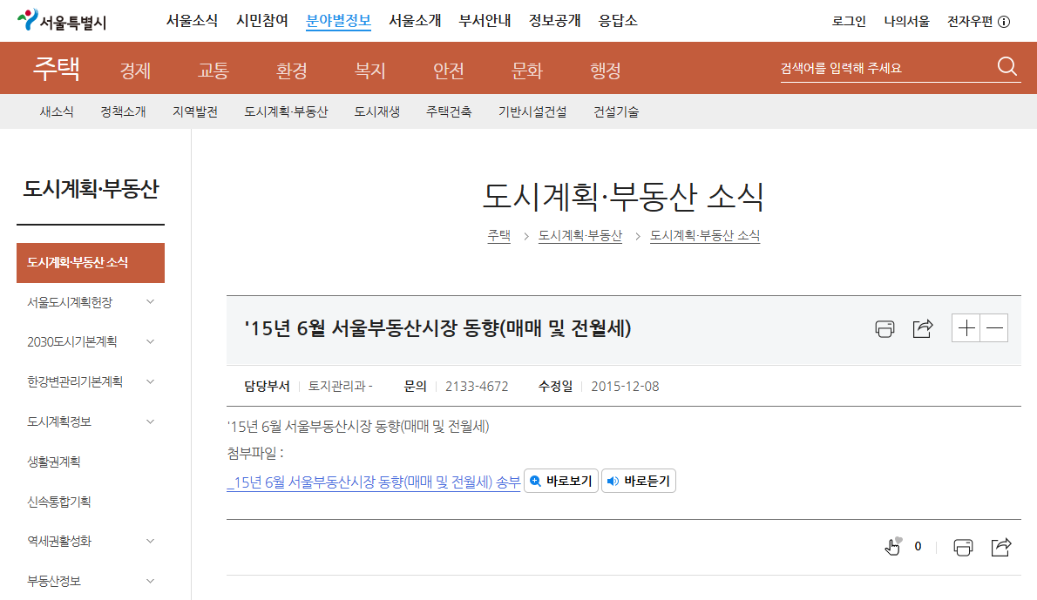
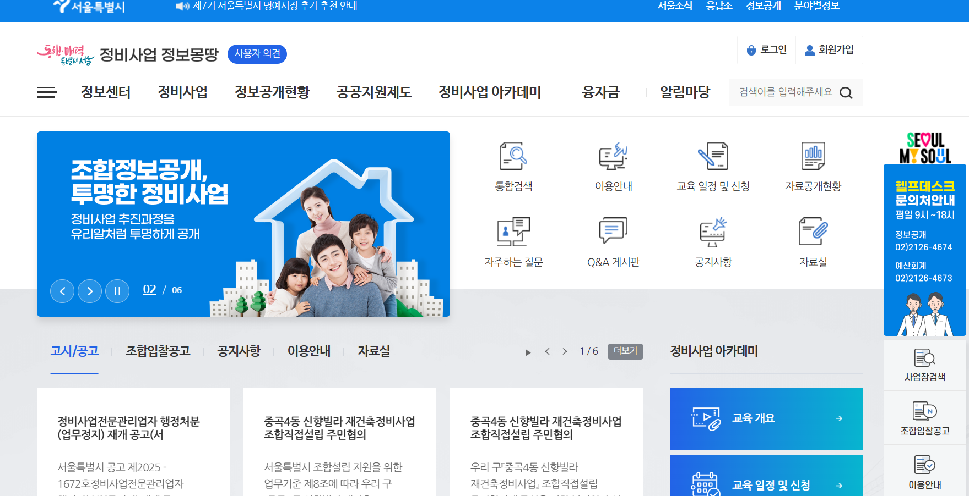
지역주택조합 가입 시 유의할 점
(외부검수_0604) 예를 들어서울시의 경우 관련 사이트가 검색되는데 꼭 이 사이트가 아나더라도 내레이션과 관련된 내용을 검색해서 보여주면 어떨까요?
엘릭스(0612)
수정 완료
최지애(0605): 수정요청_https://news.seoul.go.kr/citybuild/archives/52453 _다음 슬라이드랑 이 경로랑 화면 캡쳐해서 보여주는 구성 추가로 가능할까요?
2185367313
2215660544
#1
#2
(외부검수_0604) 화면 설명 없이 내레이션만 있으면 어색할 것 같아요. 관련 영상을 띄워주고 교수님 내레이션 있으면 좋겠습니다.
강사: #1 그러면 이제 지역 주택조합에서는 이 구청 홈페이지나 시청 홈페이지 가보세요. #2 우리가 조합원 모집 신고 수리한 것도 다 구청에 시청의 홈페이지에 다 떠 있어요. 확실하다니까요. 뭐 이런 식으로 얘기를 하거든요.

Slide 12
지역주택조합 가입 시 유의할 점
(외부검수_0604) 예를 들어서울시의 경우 관련 사이트가 검색되는데 꼭 이 사이트가 아나더라도 내레이션과 관련된 내용을 검색해서 보여주면 어떨까요?
엘릭스(0612)
수정 완료
최지애(0605): 수정요청_https://news.seoul.go.kr/citybuild/archives/52453 _다음 슬라이드랑 이 경로랑 화면 캡쳐해서 보여주는 구성 추가로 가능할까요?
2185367313
2215660544
조합원 모집 신고 확인
#1
(외부검수_0604) 화면 설명 없이 내레이션만 있으면 어색할 것 같아요. 관련 영상을 띄워주고 교수님 내레이션 있으면 좋겠습니다.
강사: 그러면 이제 그렇게 가서 진짜 그 얘기 듣고서도 그냥 확인 안 해볼 경우도 있겠지만 실제로 시청이나 구청 홈페이지에 가보면 그런 것들을 한번 보시고 나서 보니까 그 친구들이 한 얘기가 맞긴 맞구나 하면서 그런 얘기가 딱 들어오면 뭐 여기는 무조건 가는구나 이렇게 생각할 수 있는데 이런 #1 조합원 모집을 신고를 수리했습니다. 접수했습니다. 조합 모집 신고를 갖다가 구청이나 시청에서 접수했습니다.

Slide 13

지역주택조합 가입 시 유의할 점
정면(좌)
조합원 모집 신고를 수리했다.
공문
공지사항
공고란
#1
2185367313
2215660544
1310052480
사업의 안정성 보장?!
#2
해당 구청 또는 시청
강사: #1 이게 그게 사업이 확실하게 간다라는 보장을 해 줍니까 사업의 안정성을 담보해 주는 거냐고요 #2 아니라니까요 아닐 수도 있어요.
그러니까 이런 부분들이 꼭 그냥 초창기 단계다라고 인식해야지 그럼 내가 브레이브하게 아니 없는 셈 치고 한번 가입해 보지 이렇게 얘기하는 게 아니라 정말 나는 굉장히 이게 중요한 어떤 그러한 자산이야.그래서 이거 안 되면 안 돼 이런 느낌이면은

Slide 14
지역주택조합 가입 시 유의할 점
정면
#1
아직 많은
최지애(0605): 수정완료
리스크가 존재
-
#2
강사: #1 아직까지는 #2 리스크가 엄청나게 많다라고 보시면 되겠죠.

Slide 15




지역주택조합 가입 시 유의할 점
정면(우)
#1
2. 준공 후의 평면과 단지 배치도
#2
#3
공원
1297804343
2192644813
2199877462
1446134500
파고라
#4
워터파크
강사: 그 다음에 또 어떤 경우가 있냐면 #1 준공 후에 평면하고 단지 내 배치도를 딱 보여주는 거야. 그러면 이제 준공 후 평면이 되면 여기에 #2 공원도 있고 #3 파고라도 있고 거기에 약간 살짝 #4 소규모 워터파크도 있고 막 이런 것들이 보인단 말이에요.그러면 이렇게 될 것 같고 우리 집 이렇게 되는 거야. 그다음에 아주 인텔리전스 어떤 그런 기능이라든가 이런 것들도 막 있고 그다음에 단지 내에 있는 어떤 커뮤니티 시설 같은 것들 요즘 새로 나오는 어떤 뉴 버전으로 뭔가 돼 있고 하면 막 되게 좋아.그럼 막 이런 게 나왔다.

Slide 16

지역주택조합 가입 시 유의할 점
정면(우)
2. 준공 후의 평면과 단지 배치도
#1
1297804343
2186440640
강사: #1 그러면 벌써 이제 이거는 뭐 확실하게 가는 거 아니야 이런 착각이 드는데 그건 그림 그리는 사람 마음이지 안 그래요?아니 그림은 좋게 그리는 거야. 누구나 그릴 수 있는 거 아니에요?아니 건축 설계사라든가 설계사무소라든가 뭐 이런 데서 그리면 되는 거 아니에요?돈만 주면 잘 그려줄 거 아니에요 그 땅 모양에 딱 맞춰가지고 그런 거 아니겠어요 그리고 정 안 되면 정 안 되면 요즘에 챗gpt가 아예 다 그려지고 하잖아요.그리고 그리는 게 뭐 어렵겠냐고요. 근데 그런 거 보면서 뭔가 이제 머릿속에 이제 아주 긍정적이고 아주 멋진 상상력을 동원한다라고 얘기할 수 있는 거죠.

Slide 17
지역주택조합 가입 시 유의할 점
정면(우)
2. 준공 후의 평면과 단지 배치도
#1
1297804343
1310052480
평면 및 배치도 확정?!
강사: #1 그런 것들 확정된 거 아닙니다. 절대 확정된 거 아닙니다.

Slide 18
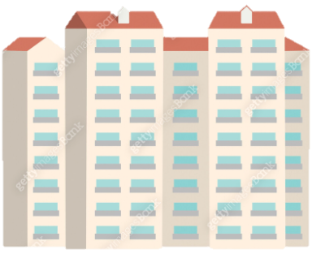

지역주택조합 가입 시 유의할 점
정면(좌)
#1
3. 동·호수 지정 분양
최지애(0605): 수정요청
엘릭스(0612)
수정 완료
최지애(0605): 수정완료
a14009419
#2
(외부검수_0604) 내용 진행에 무리없으면 밑줄 내용 삭제하면 어떨까요?
동·호수와 분양가격은
주택건설사업 계획 및 분양 승인 시에만 알 수 있음
강사: #1 그다음에 또 하나 얘기할 수 있는 거는 보통 이제 조합에 가입을 할 때 층이라든가 동이라든가 호수 같은 것들을 지정해서 이제 가입하고 분양한다고 얘기하거든요. 근데 그거 꼭 기억하셔야 될 게 동이라든가 몇 층이나 호수나 이런 것들은요. 또 이제 가입할 때 이제 분양가 얼마입니다 하는 것들 있잖아요. 그거는 거의 끄트머리에 있는 우리 편에서 2편에서 절차 부문에 나오는 거의 끄트머리에 있는 #2 주택 건설 사업 사업 계획 승인 승인 95% 이제 소유권이 조합 명의로 넘어오는 거 거의 이제 뭐 웬만한 거 다 된 거 그때 정도 갈 때만 알 수 있어요.

Slide 19
지역주택조합 가입 시 유의할 점
정면(좌)
3. 동·호수 지정 분양
(외부검수_0604) 싱크 위치 옮겼습니다.
a14009419
#1
조합원 모집 시 확정 불가
강사: 그러면 그 전 단계는요. 이거 그냥 어떻게 보면은 어바웃하게만 몇 동 몇 층 몇 호 몇 평대 이런 겁니다라고 하지 #1 실제로 이거는 조합 모집 할 때는요.절대로 이거 확정할 수 없습니다.그냥 그냥 약간의 어떤 그런 그냥 가상의 어떤 그런 어떤 느낌으로 이렇게 얘기를 하는구나 뭐 실제로 얘네들이 지금 이 초창기 단계인 이 시점에 얘기한 게 그렇게 될 수도 있고 안 될 수도 있구나 인식을 해야 된다라고 말씀을 드리고 싶습니다.

Slide 20

지역주택조합 가입 시 유의할 점
정면(우)
#1
4. 계약서 및 규약 확인
약관 및 규약 확인
#2
엘릭스(0612)
수정 완료
최지애(0605): 수정요청
계약서 및 규약
1289579050
#3
업무추진비 및 분담금 환급 조건 등 확인
(외부검수_0604) 내용 진행에 무리없으면 밑줄 내용 삭제하면 어떨까요?
강사: #1 그 다음에 또 하나 계약서 같은 거 가입하실 때 규약이라든가 이런 것들을 이제 보여주거든요. 당연히 이제 계약서가 있으면 뒤에 이제 계약서에 뒤에 #2 약관이라든가 아니면 규약 같은 게 있을 거 아닙니까? 조합이니까요. 그러면 이제 그런 거 봤을 때 꼼꼼하게 살펴봐야 되고 특히나 이제 #3 업무 추진비라든가 분담금이 얼마나 변동 가능성이 있는지 그다음에 혹시 내가 했다가 또 아 나 이제 안 할래 나 머리 아파 아우 왜 이렇게 오래 기다려 골치 아파 이러다가 내가 뭐 생일 때 아주 배터지게 먹으려다가 그 다음 굶다가 나중에 중간에 생일 되기 전에 굶어 죽겠네 뭐 이런 식으로 해서 내가 가입을 취소할 수도 있잖아요. 그래서 환급할 때 어떤 조건이 있는지 그런 환급 조건이 어떤 건지 이런 것들도 확실하게 확인하고 가입하는 거랑 이런 거 모르고 깜깜이로 그냥 가서 그냥 여기 쓰세요. 여기 쓰세요. 여기 동의하세요. 여기 예 예 예 예 동의함 동의함 동의함 이런 것보다는 조금 약간 좀 개념 있는 어떤 그런 가입이 될 수도 있는 거잖아요.

Slide 21

엘릭스(0612)
수정 완료
최지애(0605): 수정요청
지역주택조합 가입 시 유의할 점
정면(좌)
(외부검수_0604) 개발 시 하이라이트는 텍스트에 맞춰서 밑줄 길이 조절해 주세요.
#1
5. 확정 분담금
토지 매입비
#2
공사비
#3
건축 규모
#4
1688416331
세대 수
#5
#6
사업추진 과정에서 추가 분담금 발생 가능
강사: #1 그 다음에 확정 부담금도 지나가는 말로 앞서 말씀을 드렸는데 이것들도 당연히 #2 토지 매입하는 비용도 올라갈 수 있고요. #3 공사비도 얼마나 많이 계속 팍팍 뜁니까? 그 다음에 #4 건축 규모를 변경한다든가 그 다음에 #5 세대 수를 변경한다는 것에 따라서 분담금이 많이 달라져요.그래서 끝까지 분담금이 #6 내가 최초에 조합 가입했을 때 분담금이 아닐 수도 있다라는 거 이런 것들도 충분히 알고 인지하고 있어야 되죠. 사실 또 이렇게 이런 것들을 다 인지하고 다 따지고 그 다음에 다 알고 있으면 뭐 가입 안 하지 뭐 이런 거 모르니까 모르니까 브레이브 하게 가입하는 거 아니겠습니까?근데 어쨌든 이 영상을 보시는 우리 금융인들 같은 경우에는 당연히 이 정도는 꼼꼼하게 챙길 줄 알아야 된다라고 말씀을 드릴 수가 있고요.

Slide 22

지역주택조합 가입 시 유의할 점
정면(우)
#1
6. 임의 탈퇴의 어려움
2201616369
최지애(0605): 수정완료
#2
탈퇴는 가능하나 가입비 회수가 어려움
강사: #1 그다음에 아무래도 이제 한 번 가입하면요. 자꾸 왔다 갔다 이제 이제 그 조합 탈퇴했다가 다시 또 뭐 재가입하고 아니면은 탈퇴했다가 다른 사람 또 조합원으로 그 자리 채우고 하면은 또 사업 진행하는데 조합 입장에서는 운영하는 사람들 입장에서는 굉장히 좀 약간 좀 그렇잖아요. 약간 업무상 추진하는 것도 좀 어렵고 복잡하고 하잖아요. 그래서 아무래도 탈퇴하는 것들을 좀 약간 굉장히 어렵게 해놨어. 그 다음에 #2 탈퇴는 가능하긴 한데 탈퇴를 하면 손해를 좀 많이 보게끔 가입비를 거의 못 돌려받는다.돈 돌려받는다 하더라도 50% 사실 50%만 돌려받아도 되게 아주 회피한 거고 뭐 거의 뭐 돌려받는 비율이 20% 30% 이 정도로 그냥 뭐 해야 된다는 둥 뭐 이거밖에 못 돌려준다는 둥 그거 뭐 최초에 조합 가입할 때 계약서 보시면 거기 다 사인했지 않습니까?예 예 동의함 동의함 다 썼지 않습니까? 뭐 이렇게 하는 경우도 많이 있고 그렇죠.

Slide 23

지역주택조합 가입 시 유의할 점
정면(좌)
(외부검수_0604) 개발 시 하이라이트는 텍스트에 맞춰서 밑줄 길이 조절해 주세요.
#1
엘릭스(0612)
수정 완료
7. 시공사 확정
#2
#3
삼X물산
X미안
#4
엘릭스(0612)
수정 완료
1406711225
최지애(0605): 수정요청
#5
시공사는 조합 설립 이후 확정 및 변경 가능함
(외부검수_0604) 내용 진행에 무리없으면 밑줄 내용 삭제하면 어떨까요?
강사: #1 그다음에 또 보통 이제 #2 모델하우스를 이제 열어놓고 이제 조합원들 모집하고 조합 가입시키고 할 때 보면은 이렇게 브랜드 이름도 써놓죠.그래서 시공사도 확정이 됐다 이런 식으로 얘기를 하면서 이제 시공사 확정됐으면 이제 머릿속에 상상할 거 아니에요 시공사가 #3 삼성물산 건설 사업부다 그러면 이제 m소리 #4 언래미안, 그렇죠 그다음에 대우에서 만약에 시공사다 그러면은 그러지요.그다음에 대림에서 지은다 저 편한 세상 이렇게 GS가 한다 짜요 이런 식으로 하게 되죠. 사실은 근데 지역주택조합은 우리가 많이 들어본 1군 브랜드 건설사는 잘 안 들어와요.근데 거기는 이제 다른 사업하기도 바쁘기 때문에 주로 이제 지역주택조합에서 많이 하는 데가 뭐 뭐 뭐포스코 좀 본 것 같고요. 서의 건설 서희건설 되게 많이 합니다.서희건설은 나름대로 똑똑한 게 다른 어떤 재건축이나 재개발 같은 경우에 수주하기가 좀 어려우니까 이쪽으로 아예 특화해서 많이 하기도 하고 양우라든가 극동이라든가 한양 이런 데 이런 데가 지역주택조합을 좀 많이 하는 편인 것 같아요.
하여튼 뭐 그러면 이제 그런 데가 이제 시공사 확정됐다 확정이 뭐예요? 그냥 시공사하고 시공사로 한번 들어와줄래라고 협약을 맺은 거지 #5 시공사 확정은 조합 설립되고 실제로 시공사하고 같이 그 이후에 계약서를 따로 써야 시공사가 확정되는 거예요.중간에 시공사 바뀌는 경우도 상당히 비일비재합니다.확정 아니라는 거 알고 계셔야 되고

Slide 24
지역주택조합 가입 시 유의할 점
정면
#1
8. 현재 추진 단계의 확인 방법
-
해당 지자체 지역주택조합 담당 주무관에게 문의
#2
강사: #1 그다음에 현재 추진 단계 확인하는 방법은 #2 해당 지자체 지역주택조합 담당 주무관들이 있어요. 여기에 전화 한번 하는 게 제일 좋아요. 그러니까 조합에서는 뭐 뭐 됐다 뭐 뭐 됐다 뭐 뭐 됐다 하는데 거기다 직접 전화해서 아니 조합에서는 조합 설립이 됐다고 하는데 조합 설립 실제로 됐나요?그러면 이제 지자체에다가 해당 지역주택조합 주무관 담당 공무원이 있을 거 아닙니까?거기에 이제 전화하는 거 두려워하지 마세요. 전화하면 거기 조합 설립 아직 안 됐어요.이제 뭐 조합 모집 공고하고 2차 모집 공고하고 이제 실시 설계하고 뭐 이런 것 같은데 지역주택조합은 아직 멀었어요.뭐 이런 식으로 하는 경우가 확실합니다. 조합에서 뻥 치는 게 비일비재하다라는 거 잊지 마시기 바랍니다.

Slide 25

지역주택조합 가입 시 유의할 점
정면(우)
#1
오피스텔 소유 시
조합원 자격에 대한 영향
#2
기숙사
#5
고시원
주택으로 분류함
#3
2197401722
#4
오피스텔
세법
강사: #1 그 다음에 오피스텔 소유할 때는 조합원 그러니까 왜 지주조합이 있잖아요.내가 지 조합도 있지만 내가 1세대 1주택자라 하더라도 무주택자가 아닌 주택 소유자라 하더라도 지역 주택 가입 조건이 된다고 했잖아요. 그러면 오피스텔을 소유한 경우에는 그때는 어떻게 되느냐 만약에 오피스텔이 #2 기숙사라든가 #3 고시원 #4 오피스텔 이런 거라면은 주택법상으로는 이게 #5 세법상으로는 주택으로 이제 카운트가 될 수도 있어요. 전입신고 돼 있는 오피스텔 같은 경우 그런데 그거와 상관없이

Slide 26
지역주택조합 가입 시 유의할 점
정면(우)
오피스텔 소유 시
조합원 자격에 대한 영향
기숙사
#1
고시원
주택으로
분류하지 않음
2197401722
오피스텔
주택법
최지애(0605): 수정완료
소유 수량에 관계 없이
조합원 자격에 영향을 미치지 않음
#2
강사: #1 이거는 주택법만 보는 거예요. 기준이 주택법이야. 그래서 주택법상으로는 오피스텔 같은 거나 그다음에 기숙사라든가 고시원은 주택으로 분류하지 않기 때문에 #2 이거 갖고 있다고 해서 뭐 예를 들어서 1세대 1주택이 깨지거나 아니면은 무주택이 깨지거나 이렇지 않는다 영향받지 않는다 저촉되지 않는다라고 보시면 될 것 같아요.

Slide 27


지역주택조합 가입 시 유의할 점
정면(좌)
#1
외국인의
주택조합 가입
#2
외국인·이민자·외국시민권자 등은 법 상 세대주 자격을 갖출 수 없음
1333396361
외국인·이민자·외국시민권자 등은
조합원이 될 수 없음
#3
강사: #1 그 다음에 외국인은 지역주택조합 주택조합의 조합원이 될 수 있는가 이 사람들은 아무래도 #2 외국 시민권자이기 때문에 세대주가 될 수가 없거든요. 그러니까 거소자 거주지 이런 건 가능한데 주민등록 증이 안 나오잖아요. 외국인 등록증이 나오지 그런데 이런 사람들은 세대주가 될 수 없기 때문에 #3 조합원이 가입이 안 됩니다. 혹시 또 이런 것들을 이제 물어보시는 분들 물론 이제 한국 사람인데 뭐 말도 한국말 하고 당연히 그 다음에 핏줄도 한국인인데 또 국적이 외국 국적일 수 있는 그런 분들이 가끔 이제 고객으로 오시는 분들도 있을 수 있으니까 물어볼 수 있잖아요. 그거 안 됩니다.

Slide 28

지역주택조합 가입 시 유의할 점
정면(우)
#1
지역주택조합사업의 사업계획승인 신청 시
주택건설대지에 국공유지가 포함되어 있는 경우
1752017197
#2
이를 포함하여 95% 이상의 소유권 확보
강사: #1 그 다음에 또 지역주택조합의 사업계획 승인 받으려면 주택 건설 대지에 국공유지가 포함돼 있다, 그러면은 역시 #2 이것도 역시 포함해서 국공유지까지 매입하는 거를 합쳐서 95%가 넘어야 되는가라고 했을 때는 이걸 포함을 해야 됩니다. 그러니까 국공유지까지 포함해서 95%까지 포함해야 되지 그거 빼고서 95% 아니다.전체 지역주택조합 단위 면적 대지에 있는 모든 토지 소유권자가 누구가 됐든 95% 확보해야만 사업계획 승인 거의 끝나간다라는 이것까지 가능하다라고 볼 수 있고

Slide 29

지역주택조합 가입 시 유의할 점
#1
조합 탈퇴 시
계약금 및 분담금 환급
1303830547
#2
계약서 및 규약에 따름
강사: #1 그 다음에 조합의 탈퇴를 하면은 일단은 가입금을 내고 나서 계약금 같은 거죠. 그 다음에 이제 중간에 진행되면서 이제 1차 대출 2차 대출 약간의 이제 대출이 일어나면서 가서 대출 사인하고 물론 이제 이자 후불제이긴 하지만 그런 걸 했을 때 그런 어떤 분담금 같은 거 환급 가능한가라고 봤을 때 예를 들면 #2 조합 가입 계약서하고 규약에 따라서 내용을 확인해야 되지 이게 거기에서 정해진 바가 만약에 왜 그냥 가서 떼를 쓴다 이거 잘 안 된다라는 거 잘 인식하셨으면 좋겠습니다.

Slide 30
지역주택조합 가입 시 유의할 점
정면
엘릭스(0612)
수정 완료
#1
지역주택조합 가입 시
-
최지애(0605): 수정요청
유의할 점
(외부검수_0604) 오타이면 삭제해 주세요.
강사: #1 전반적으로 지역 주택 가입할 때 그런 유의할 점들을 제가 생각나는 대로 또 그 다음에 제가 그동안 뭐 또 이런 지역주택조합의 관해서 피해 보셨거나 질문하고 수업했을 때 그런 내용들을 자주 들었던 그런 내용들 위주로 한번 쭉 한번 유의할 점을 정리를 한번 싹 다 한번 해 보았습니다. 지역주택조합 가입 시 유의할 점 바로 잘 보셨으면 좋고 인지했으면 좋겠습니다. 3편은 여기까지입니다.

Slide 31
01_02
한 줄 요약
BGM+모션그래픽
간지
오늘의 결론!
#

Slide 32


01_05
오늘의 결론!
핵심정리
BGM과 함께 내용 제시
카드뉴스형
지역주택조합 가입 시 유의점
조합원 모집 신고 수리
준공 후의 평면과 단지 배치도
동·호수 지정 분양
계약서 및 규약 확인
확정 분담금
1406126263
임의 탈퇴의 어려움
시공사 확정
현재 추진 단계의 확인 방법

Slide 33

엘릭스(0612)
수정 완료
01_05
오늘의 결론!
핵심정리
BGM과 함께 내용 제시
카드뉴스형
최지애(0605): 수정요청
(외부검수_0604) 작은 글씨로 세법과 달리 ‘주택법은’ 추가해 주세요.
기숙사
세법과 달리 주택법은
고시원
주택으로 분류하지 않음
오피스텔
-
주택법

